Slide 1
Бөлім: Көркем әдебиет және эпикалық сарын.
8-сынып

Slide 2


Қазақ әдебиеті
8-сынып
Бөлім:
Көркем әдебиет және эпикалық сарын
Ш.Құдайбердіұлының “Еңлік-Кебек” дастаны
Әзірлеген: Л.С.Мақаш
№64 мектеп-лицейінің қазақ тілі мен
әдебиет пәнінің мұғалімі

Slide 3
Оқу мақсаты:
Т/Ж2 әдеби шығарманың идеясы мен пафосын ұлттық мүдде тұрғысынан ашу.
Сабақ мақсаты:
Шығарманың идеясы мен тақырыбын анықтау;
шығарманың пафосын ұлттық мүдде тұрғысынан ашу;
Бағалау критерийі:
Шығарманың идеясы мен тақырыбын анықтай алады;
шығарманың пафосын ұлттық мүдде тұрғысынан ашады;

Slide 4
“Миға шабуыл” сұрақтары:
1. “Еңлік-Кебек” дастаны кімнің тапсырмасымен жазылды?
2. Шығармада кездестетін өз заманында балгер болған абыз?
3. Поэманың негізгі кейіпкерлердің құрбан болуының себебін атаңыз.

Slide 5
Әдеби-теориялық ұғымдарды еске түсірейік
ИДЕЯ | ТАҚЫРЫП
ой, түпкі ой; бір нәрсенің (мысалы, көркем, ғылыми, саяси шығарма) негізгі ойы; теориялық жүйенің, логикалық құрылымның, соның ішінде дүниетанымның негізінде жатқан анықтаушы түсінік; нәрсе немесе құбылыс жөніндегі жалпы түсінік. | көркем құрылымның, форма аспектілерінің, тірек амал-тәсілдердің ең маңызды компоненттері; бүкіл мәтіннің жаны; туындының ең керемет жетістігі; тұтас мәтінде айтылатын ойдың кілті.

Slide 6
1-тапсырма
“Еңлік-Кебек” поэмасының идеясын анықтаңыз.
А) ата-ананың разылығын алу, ескі дәстүрді дәріптеу
Ә) жастардың бостандығы, қоғамның әділетсіздігіне, озбырлығына қарсылық
Б) ел арасындағы даулы жер мәселесі
В) екі жастың баянды махаббаты
Шығарманың тақырыбы болатын нұсқаны көрсетіңіз.
А) XVIII ғасырдағы бай-шонжарлар туралы шығарма
Ә) Ел ішіндегі көне дәстүрді жаңғырту жайындағы поэма
Б) Ескілік, рушылдық, әділетсіздік жайлаған заманның құрбаны болған екі жастың махаббат драмасы
В) Жаңа заманға сенім артқан бақытты жастар поэзиясы

Slide 7
Дескриптор:
1. Тест сұрақтарын оқиды.
2. Сұрақтардың дұрыс жауабын береді.

Slide 8
Ықтимал жауап:
“Еңлік-Кебек” поэмасының идеясын анықтаңыз.
А) ата-ананың разылығын алу, ескі дәстүрді дәріптеу
Ә) жастардың бостандығы, қоғамның әділетсіздігіне, озбырлығына қарсылық
Б) ел арасындағы даулы жер мәселесі
В) екі жастың баянды махаббаты
Шығарманың тақырыбы болатын нұсқаны көрсетіңіз.
А) XVIII ғасырдағы бай-шонжарлар туралы шығарма
Ә) Ел ішіндегі көне дәстүрді жаңғырту жайындағы поэма
Б) Ескілік, рушылдық, әділетсіздік жайлаған заманның құрбаны болған екі жастың махаббат драмасы
В) Жаңа заманға сенім артқан бақытты жастар поэзиясы

Slide 9
Әдеби-теориялық ұғымдарды еске түсірейік
ПАФОС | ҰЛТТЫҚ МҮДДЕ
Құлшыныс, құштарлық, асқақтық, қуатты сезім мен терең шабыт мағынасында қолданылған. Ежелгі грек әдебиетінде Пафосты қаламгердің шығармашылық ойының сын-сипатын айқындауда, туындыларында заман бейнесінің бейнеленуі дәрежесін бағалауда негізгі көрсеткіш ретінде таныды. Пафос арқылы ақын-жазушының қоғамдық-әлеуметтік идеалын анықтау да қалыптасты. | Кең мағынасында – қоғамдық өмірдің барлық саласындағы әлеуметтік-саяси қажеттіліктерді көрсететін елдің ұлттық-мемлекеттік мүдделері; Тар мағынасында – ұлттың немесе басқа этностың саяси, экономикалық, әлеуметтік және рухани өміріндегі қажеттіліктерінің көрінісі.

Slide 10
2-тапсырма
Шығармадан үзінді | Қандай ұлттық мүдде турасында сөз қозғалды?
Тентегінің жазасын мойынға алсын, Егер оған көнбесе, дайындалсын. Қырылыспай бітпейміз таусылғанша, Не Найман, не Тобықты бірі қалсын. Жауапты да тез берсін кешіктірмей, Ертең бесін намаздың уақыты кірмей. Өзге бітім болар деп ойламасын, Бітімім жоқ не өліп, не өлтірмей.

Slide 11
Дескриптор:
1. Үзіндіні мұқият оқиды.
2. Қандай ұлттық мүдде туралы екендігін анықтайды.

Slide 12
Ықтимал жауап:
Шығармадан үзінді | Қандай ұлттық мүдде турасында сөз қозғалды?
Тентегінің жазасын мойынға алсын, Егер оған көнбесе, дайындалсын. Қырылыспай бітпейміз таусылғанша, Не Найман, не Тобықты бірі қалсын. Жауапты да тез берсін кешіктірмей, Ертең бесін намаздың уақыты кірмей. Өзге бітім болар деп ойламасын, Бітімім жоқ не өліп, не өлтірмей. | Ескі дәстүрдің жетегіне ерген қоғам көрінісі

Slide 13
3-тапсырма
Шығармадан келтірілген үзінді шумақтарын берілген мазмұнымен сәйкестендіріңіз
Матай алса, Тобықты тек жата ма,
Азбын деп жанын аяп ар сата ма?
Ауыл шауып, мал алып, қан төгілер,
Ойла! Қалып жүрмелік теріс батаға!
Еңлік соңғы сөзінде үш тілек айтады. Алғашқысы – Кебекпен ақырғы рет тілдесіп қалу, екіншісі – сүйген адамымен бірге жерлену, соңғысы – артында қалған баласын өлтірмей, Кеңгірбай биге тапсыруды аманат етеді.
Кебекпен мені азғана араздастыр,
Өлген соң бірге қосып таспен бастыр.
Мына бала – Тобықты баласы ғой,
Мұны өлтірме, Кеңгірбай биге тапсыр.
Он бес жасар Кебектің сыртқы болмысын ашып көрсеткен. Орта бойлы жігіттің кең иықты екендігін, қара торы, тепсе темір үзетін мықтылығын бейнелеген.
Он бесінде Кебектің аты шықты,
Атты жаяу бәріне бірдей мықты.
Көзі өткір, қараторы жігіт екен,
Орта бойлы, тапалдау, кең иықты.
Екі ел арасында ескіліктің салдарынан алауыздық туындау мүмкіндігі туралы айтылған. Матай мен Тобықтының бір-бірімен араз болып, екі жасқа теріс батасын беру қаупі жөнінде жазылған.
.

Slide 14
Ықтимал жауап:
Матай алса, Тобықты тек жата ма,
Азбын деп жанын аяп ар сата ма?
Ауыл шауып, мал алып, қан төгілер,
Ойла! Қалып жүрмелік теріс батаға!
Еңлік соңғы сөзінде үш тілек айтады. Алғашқысы – Кебекпен ақырғы рет тілдесіп қалу, екіншісі – сүйген адамымен бірге жерлену, соңғысы – артында қалған баласын өлтірмей, Кеңгірбай биге тапсыруды аманат етеді.
Кебекпен мені азғана араздастыр,
Өлген соң бірге қосып таспен бастыр.
Мына бала – Тобықты баласы ғой,
Мұны өлтірме, Кеңгірбай биге тапсыр.
Он бес жасар Кебектің сыртқы болмысын ашып көрсеткен. Орта бойлы жігіттің кең иықты екендігін, қара торы, тепсе темір үзетін мықтылығын бейнелеген.
Он бесінде Кебектің аты шықты,
Атты жаяу бәріне бірдей мықты.
Көзі өткір, қараторы жігіт екен,
Орта бойлы, тапалдау, кең иықты.
Екі ел арасында ескіліктің салдарынан алауыздық туындау мүмкіндігі туралы айтылған. Матай мен Тобықтының бір-бірімен араз болып, екі жасқа теріс батасын беру қаупі жөнінде жазылған.
.

Slide 15
Дескриптор:
1. Үзінді мен мазмұнды мұқият оқиды.
2. Берілген үзінді мен мазмұнды бір-бірімен сәйкестендіреді.

Slide 16
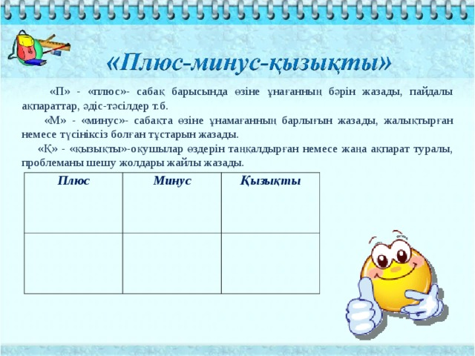
Кері байланыс

